Slide 1
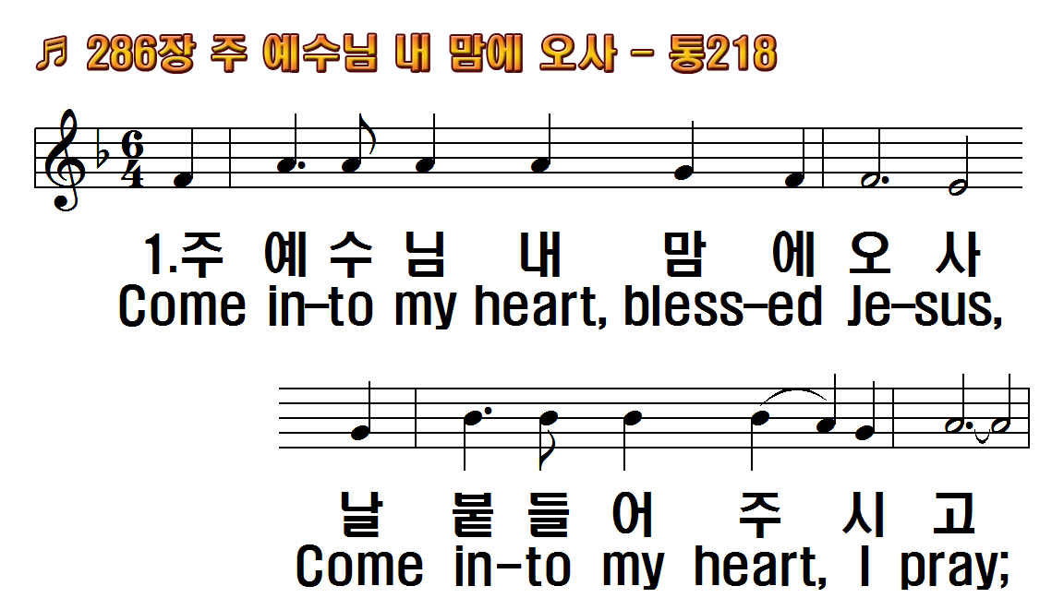
1.주 예수님 내 맘에 오사
2.주 예수님 내 맘에 오사
3.주 예수님 내 맘에 오사
4.주 예수님 내 맘에 오사
후.사랑의 주 사랑의 주
1.Come into my heart,
2.Come into my heart,
3.Come into my heart,
4.Come into my heart,
R.Into my heart, into

Slide 2
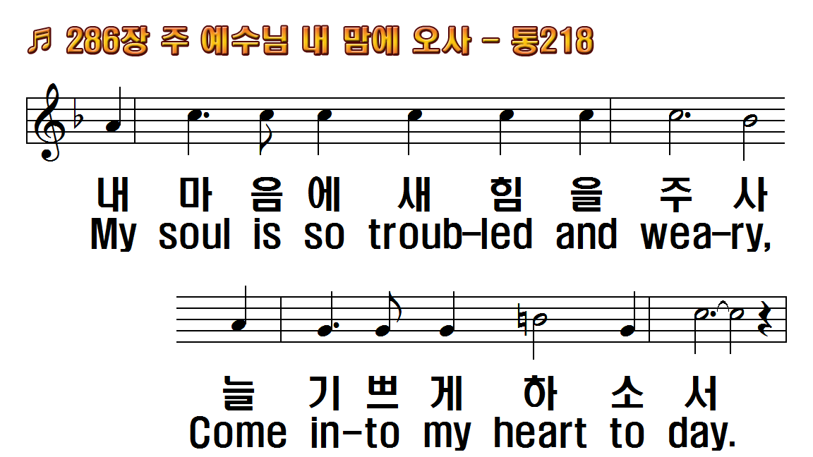
1.주 예수님 내 맘에 오사
2.주 예수님 내 맘에 오사
3.주 예수님 내 맘에 오사
4.주 예수님 내 맘에 오사
후.사랑의 주 사랑의 주
1.Come into my heart,
2.Come into my heart,
3.Come into my heart,
4.Come into my heart,
R.Into my heart, into

Slide 3
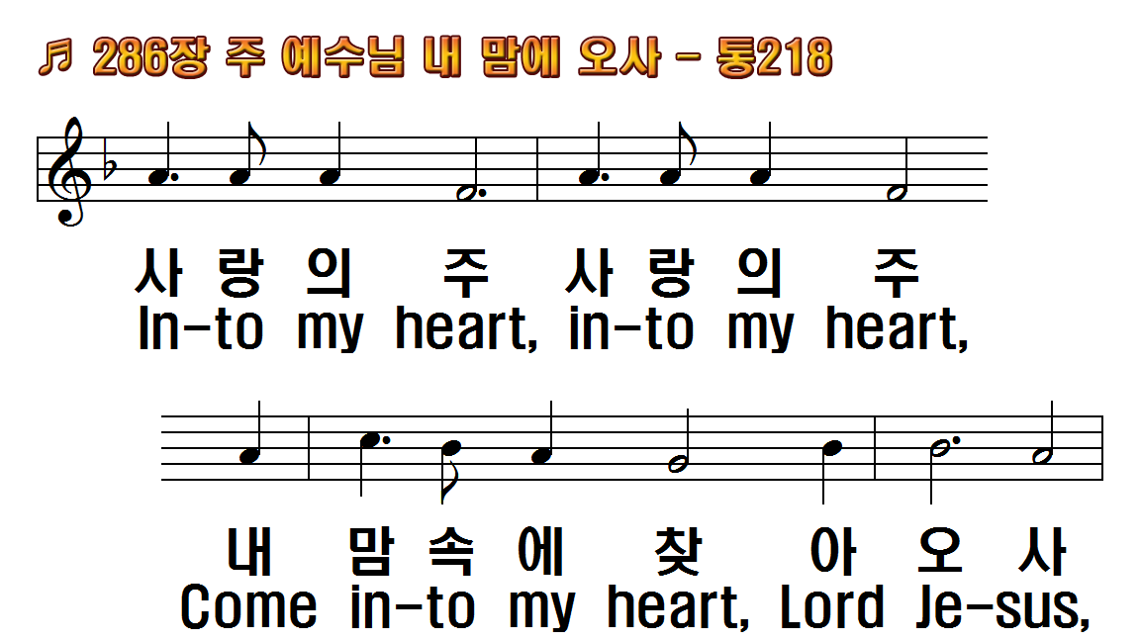
1.주 예수님 내 맘에 오사
2.주 예수님 내 맘에 오사
3.주 예수님 내 맘에 오사
4.주 예수님 내 맘에 오사
후.사랑의 주 사랑의 주
1.Come into my heart,
2.Come into my heart,
3.Come into my heart,
4.Come into my heart,
R.Into my heart, into

Slide 4
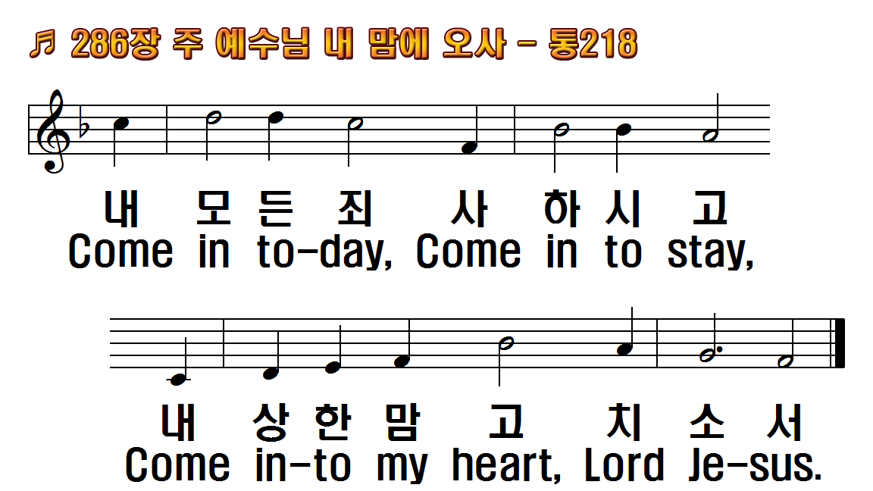
1.주 예수님 내 맘에 오사
2.주 예수님 내 맘에 오사
3.주 예수님 내 맘에 오사
4.주 예수님 내 맘에 오사
후.사랑의 주 사랑의 주
1.Come into my heart,
2.Come into my heart,
3.Come into my heart,
4.Come into my heart,
R.Into my heart, into

Slide 5
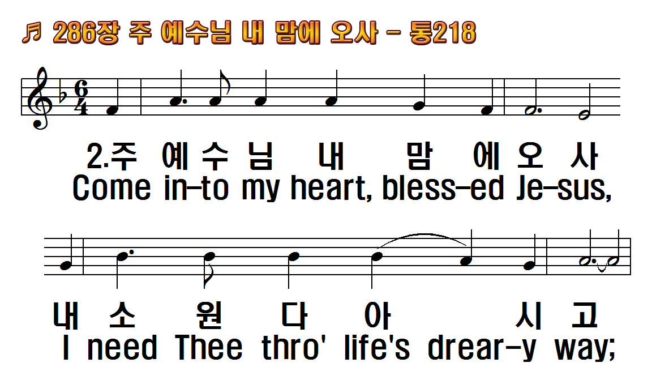
1.주 예수님 내 맘에 오사
2.주 예수님 내 맘에 오사
3.주 예수님 내 맘에 오사
4.주 예수님 내 맘에 오사
후.사랑의 주 사랑의 주
1.Come into my heart,
2.Come into my heart,
3.Come into my heart,
4.Come into my heart,
R.Into my heart, into

Slide 6
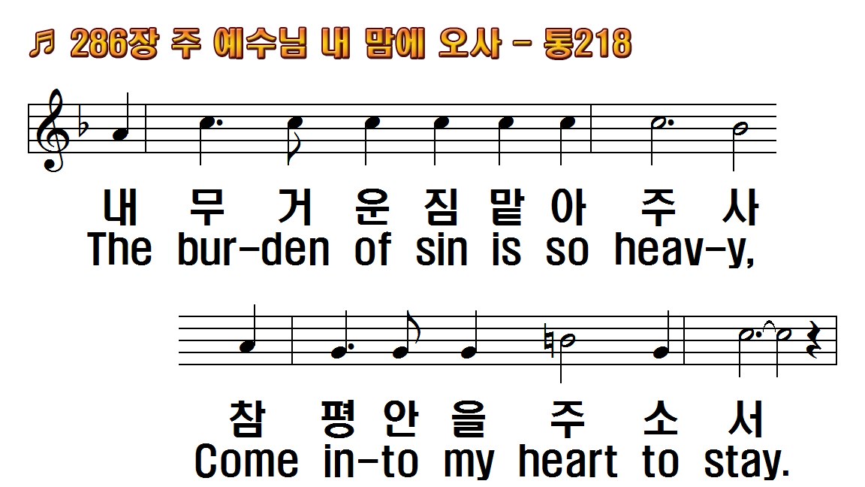
1.주 예수님 내 맘에 오사
2.주 예수님 내 맘에 오사
3.주 예수님 내 맘에 오사
4.주 예수님 내 맘에 오사
후.사랑의 주 사랑의 주
1.Come into my heart,
2.Come into my heart,
3.Come into my heart,
4.Come into my heart,
R.Into my heart, into

Slide 7
1.주 예수님 내 맘에 오사
2.주 예수님 내 맘에 오사
3.주 예수님 내 맘에 오사
4.주 예수님 내 맘에 오사
후.사랑의 주 사랑의 주
1.Come into my heart,
2.Come into my heart,
3.Come into my heart,
4.Come into my heart,
R.Into my heart, into

Slide 8
1.주 예수님 내 맘에 오사
2.주 예수님 내 맘에 오사
3.주 예수님 내 맘에 오사
4.주 예수님 내 맘에 오사
후.사랑의 주 사랑의 주
1.Come into my heart,
2.Come into my heart,
3.Come into my heart,
4.Come into my heart,
R.Into my heart, into

Slide 9
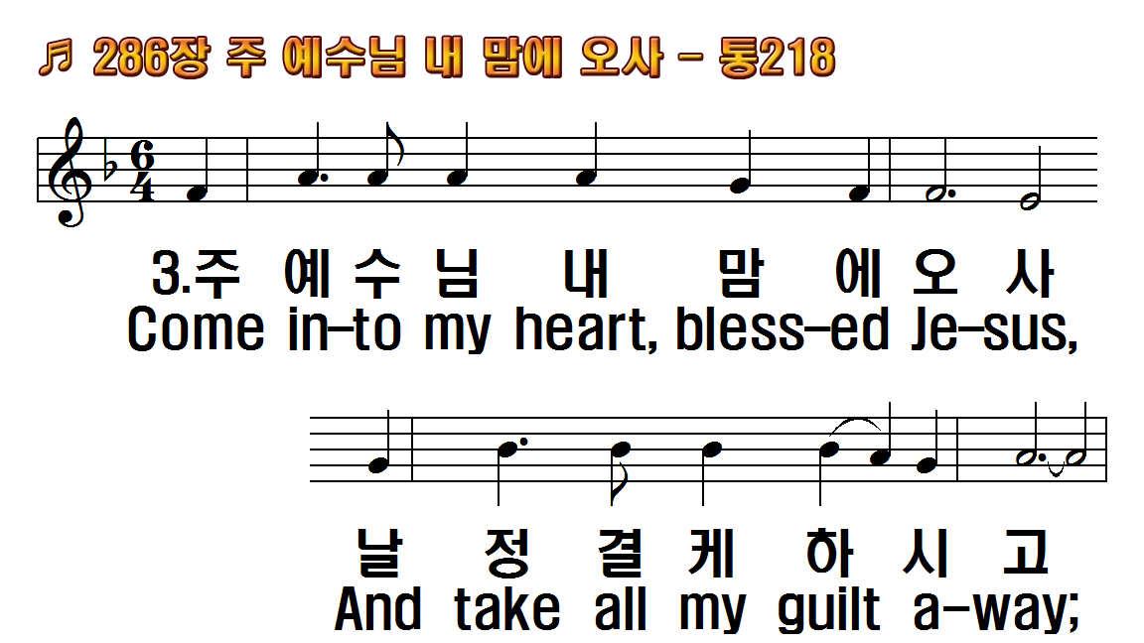
1.주 예수님 내 맘에 오사
2.주 예수님 내 맘에 오사
3.주 예수님 내 맘에 오사
4.주 예수님 내 맘에 오사
후.사랑의 주 사랑의 주
1.Come into my heart,
2.Come into my heart,
3.Come into my heart,
4.Come into my heart,
R.Into my heart, into

Slide 10
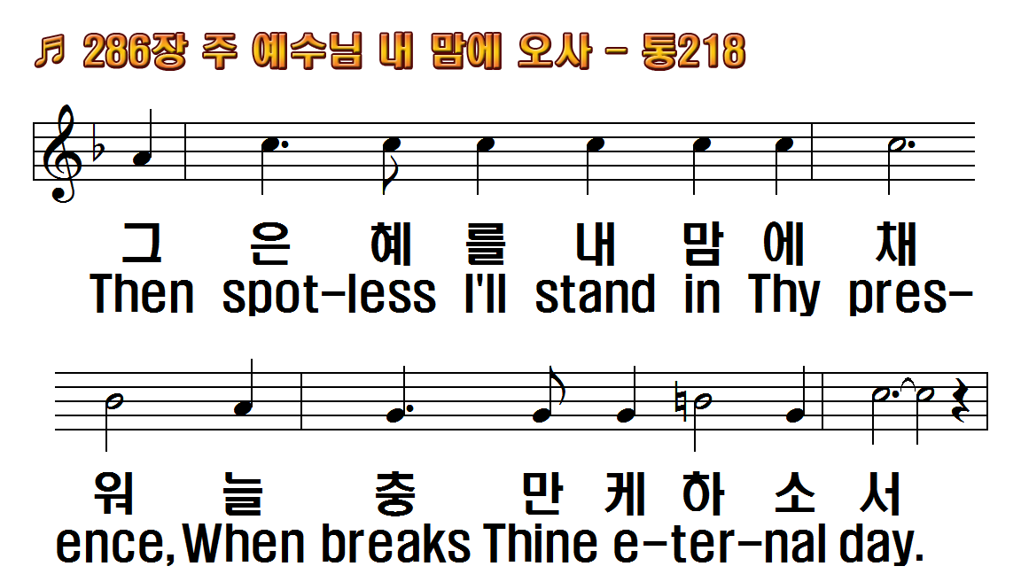
1.주 예수님 내 맘에 오사
2.주 예수님 내 맘에 오사
3.주 예수님 내 맘에 오사
4.주 예수님 내 맘에 오사
후.사랑의 주 사랑의 주
1.Come into my heart,
2.Come into my heart,
3.Come into my heart,
4.Come into my heart,
R.Into my heart, into

Slide 11
1.주 예수님 내 맘에 오사
2.주 예수님 내 맘에 오사
3.주 예수님 내 맘에 오사
4.주 예수님 내 맘에 오사
후.사랑의 주 사랑의 주
1.Come into my heart,
2.Come into my heart,
3.Come into my heart,
4.Come into my heart,
R.Into my heart, into

Slide 12
1.주 예수님 내 맘에 오사
2.주 예수님 내 맘에 오사
3.주 예수님 내 맘에 오사
4.주 예수님 내 맘에 오사
후.사랑의 주 사랑의 주
1.Come into my heart,
2.Come into my heart,
3.Come into my heart,
4.Come into my heart,
R.Into my heart, into

Slide 13
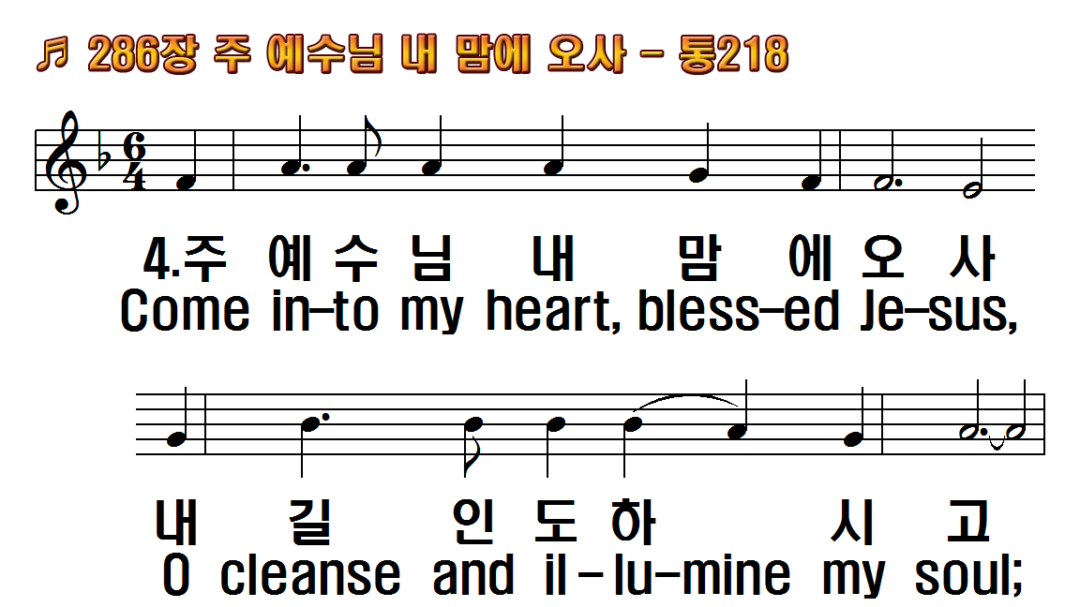
1.주 예수님 내 맘에 오사
2.주 예수님 내 맘에 오사
3.주 예수님 내 맘에 오사
4.주 예수님 내 맘에 오사
후.사랑의 주 사랑의 주
1.Come into my heart,
2.Come into my heart,
3.Come into my heart,
4.Come into my heart,
R.Into my heart, into

Slide 14
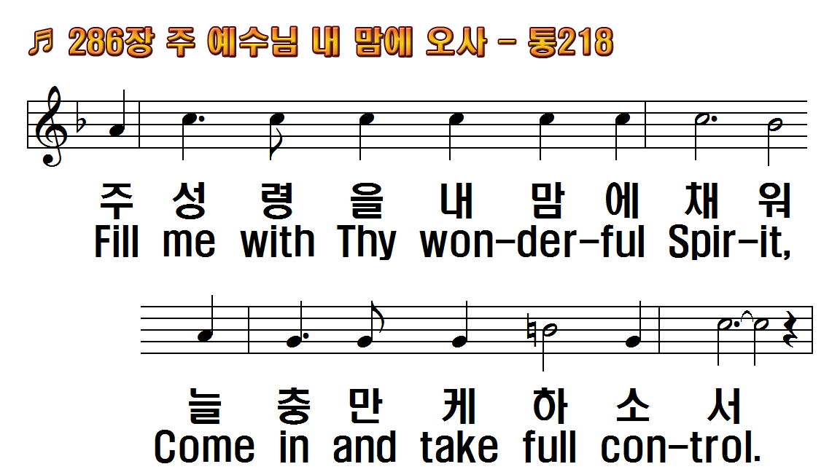
1.주 예수님 내 맘에 오사
2.주 예수님 내 맘에 오사
3.주 예수님 내 맘에 오사
4.주 예수님 내 맘에 오사
후.사랑의 주 사랑의 주
1.Come into my heart,
2.Come into my heart,
3.Come into my heart,
4.Come into my heart,
R.Into my heart, into

Slide 15
1.주 예수님 내 맘에 오사
2.주 예수님 내 맘에 오사
3.주 예수님 내 맘에 오사
4.주 예수님 내 맘에 오사
후.사랑의 주 사랑의 주
1.Come into my heart,
2.Come into my heart,
3.Come into my heart,
4.Come into my heart,
R.Into my heart, into

Slide 16
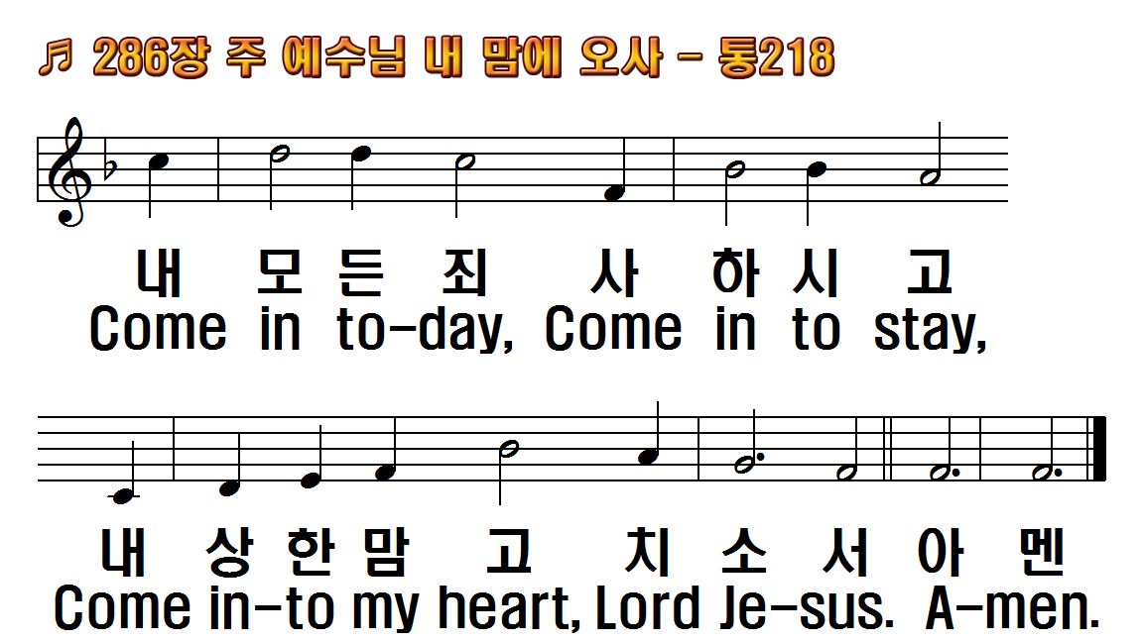
1.주 예수님 내 맘에 오사
2.주 예수님 내 맘에 오사
3.주 예수님 내 맘에 오사
4.주 예수님 내 맘에 오사
후.사랑의 주 사랑의 주
1.Come into my heart,
2.Come into my heart,
3.Come into my heart,
4.Come into my heart,
R.Into my heart, into

Slide 17
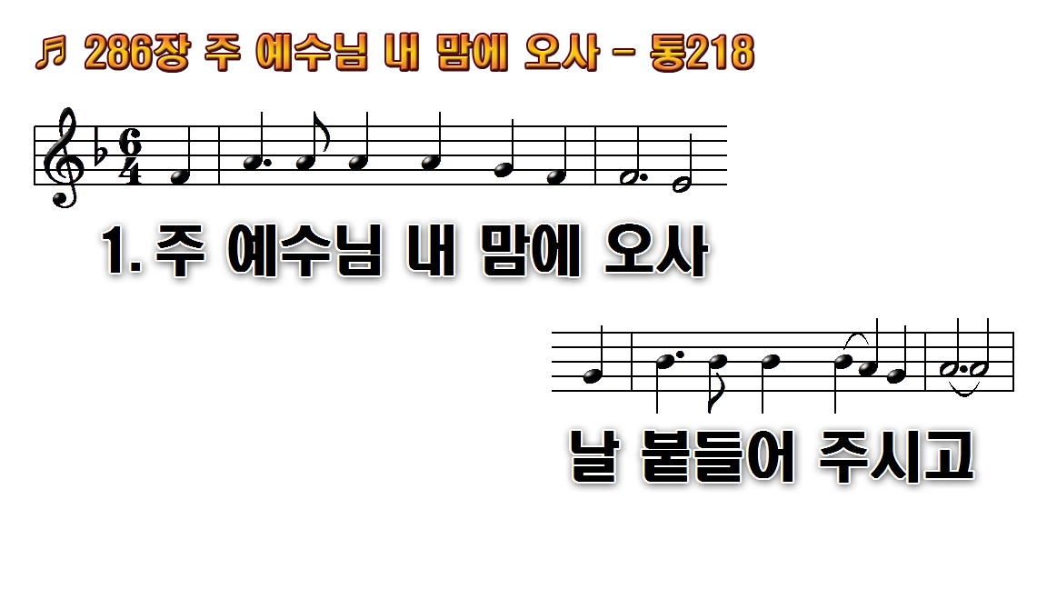
1.주 예수님 내 맘에
2.주 예수님 내 맘에
3.주 예수님 내 맘에
4.주 예수님 내 맘에
후.사랑의 주 사랑의 주

Slide 18
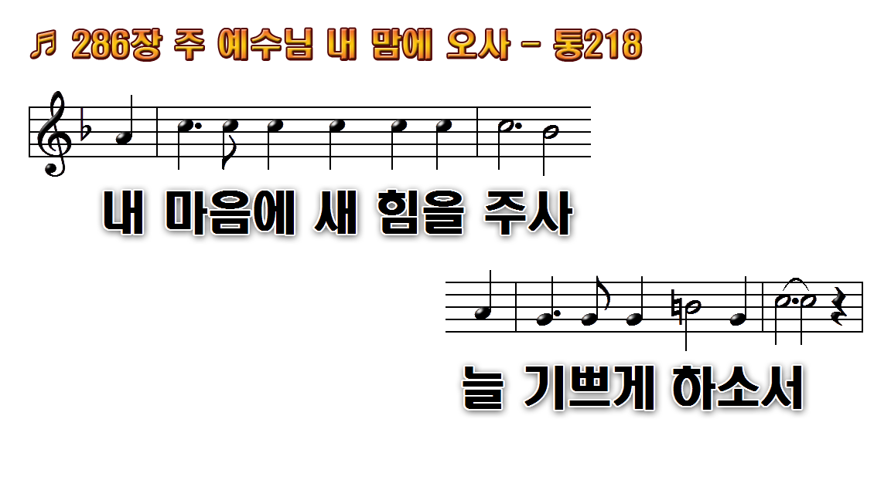
1.주 예수님 내 맘에
2.주 예수님 내 맘에
3.주 예수님 내 맘에
4.주 예수님 내 맘에
후.사랑의 주 사랑의 주

Slide 19
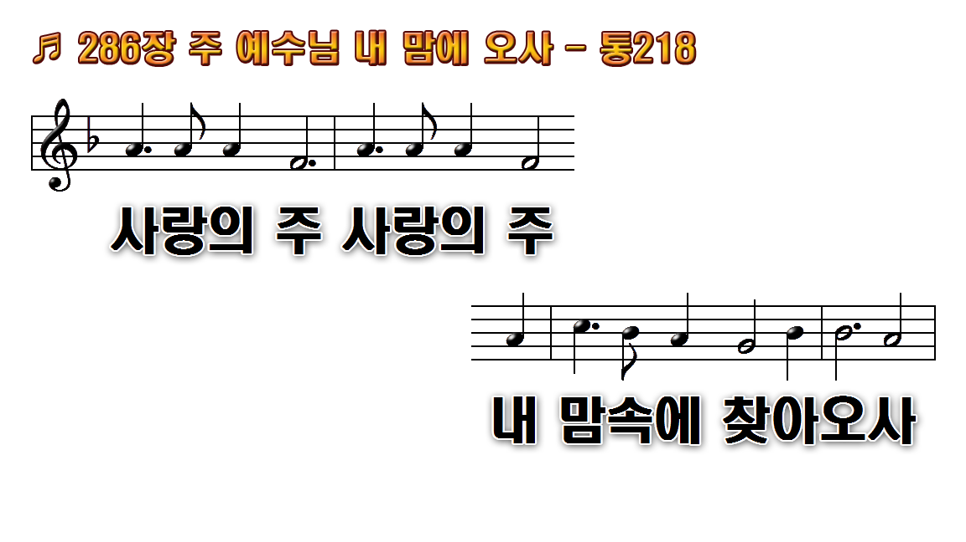
1.주 예수님 내 맘에
2.주 예수님 내 맘에
3.주 예수님 내 맘에
4.주 예수님 내 맘에
후.사랑의 주 사랑의 주

Slide 20
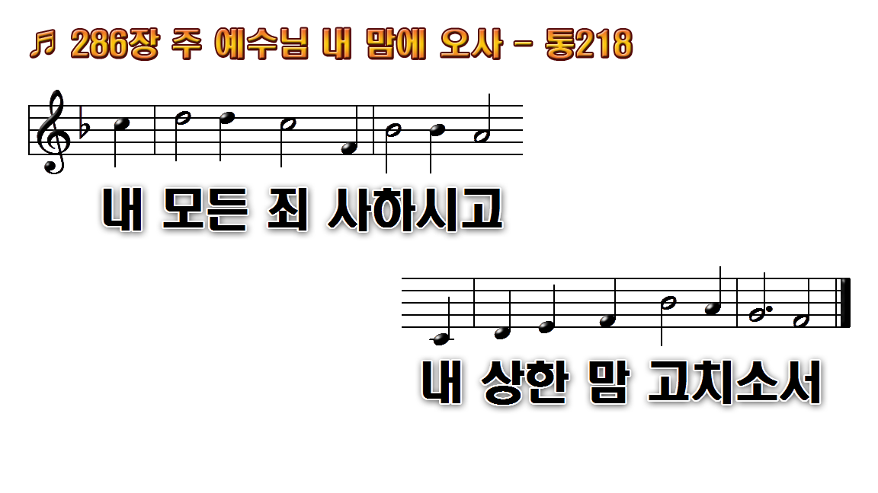
1.주 예수님 내 맘에
2.주 예수님 내 맘에
3.주 예수님 내 맘에
4.주 예수님 내 맘에
후.사랑의 주 사랑의 주

Slide 21
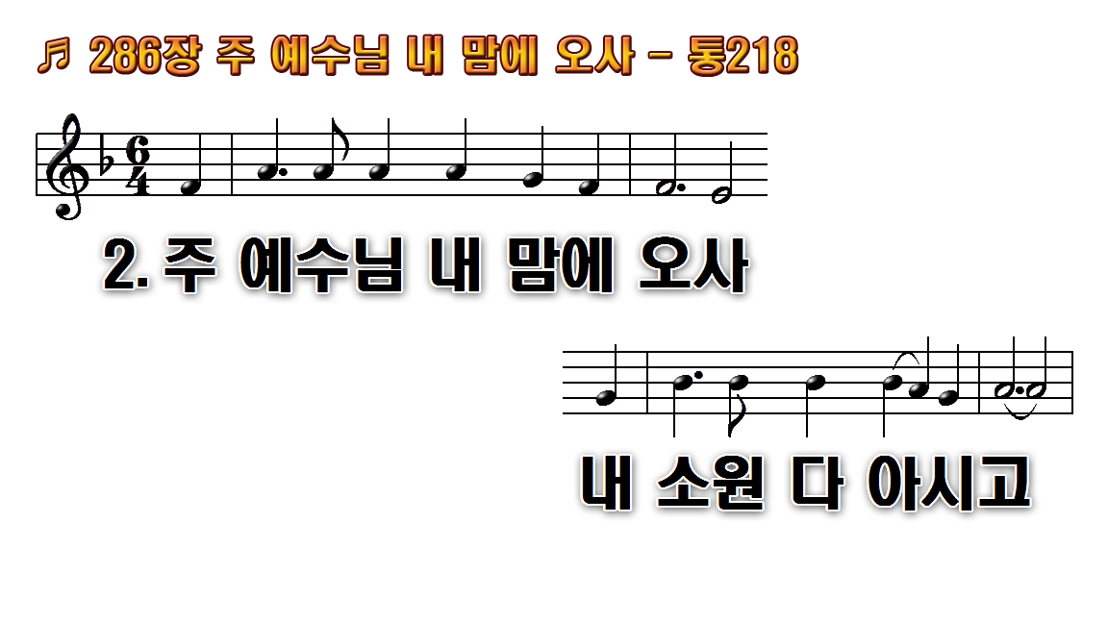
1.주 예수님 내 맘에
2.주 예수님 내 맘에
3.주 예수님 내 맘에
4.주 예수님 내 맘에
후.사랑의 주 사랑의 주

Slide 22
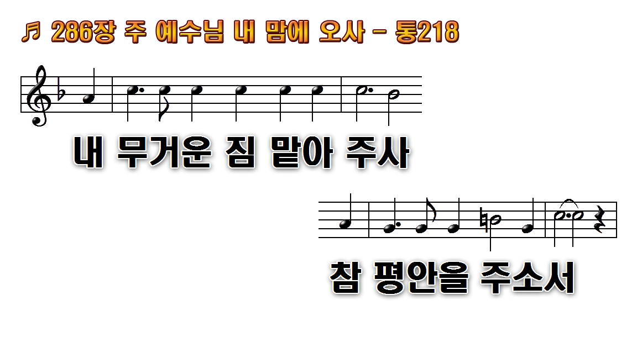
1.주 예수님 내 맘에
2.주 예수님 내 맘에
3.주 예수님 내 맘에
4.주 예수님 내 맘에
후.사랑의 주 사랑의 주

Slide 23
1.주 예수님 내 맘에
2.주 예수님 내 맘에
3.주 예수님 내 맘에
4.주 예수님 내 맘에
후.사랑의 주 사랑의 주

Slide 24
1.주 예수님 내 맘에
2.주 예수님 내 맘에
3.주 예수님 내 맘에
4.주 예수님 내 맘에
후.사랑의 주 사랑의 주

Slide 25

1.주 예수님 내 맘에
2.주 예수님 내 맘에
3.주 예수님 내 맘에
4.주 예수님 내 맘에
후.사랑의 주 사랑의 주

Slide 26

1.주 예수님 내 맘에
2.주 예수님 내 맘에
3.주 예수님 내 맘에
4.주 예수님 내 맘에
후.사랑의 주 사랑의 주

Slide 27
1.주 예수님 내 맘에
2.주 예수님 내 맘에
3.주 예수님 내 맘에
4.주 예수님 내 맘에
후.사랑의 주 사랑의 주

Slide 28
1.주 예수님 내 맘에
2.주 예수님 내 맘에
3.주 예수님 내 맘에
4.주 예수님 내 맘에
후.사랑의 주 사랑의 주

Slide 29

1.주 예수님 내 맘에
2.주 예수님 내 맘에
3.주 예수님 내 맘에
4.주 예수님 내 맘에
후.사랑의 주 사랑의 주

Slide 30

1.주 예수님 내 맘에
2.주 예수님 내 맘에
3.주 예수님 내 맘에
4.주 예수님 내 맘에
후.사랑의 주 사랑의 주

Slide 31
1.주 예수님 내 맘에
2.주 예수님 내 맘에
3.주 예수님 내 맘에
4.주 예수님 내 맘에
후.사랑의 주 사랑의 주

Slide 32
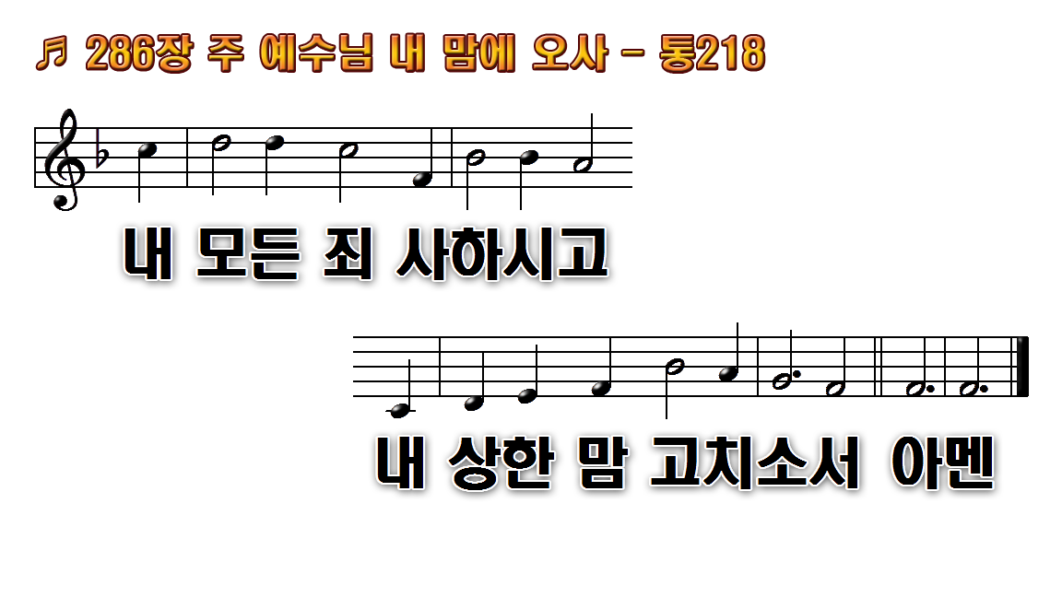
1.주 예수님 내 맘에
2.주 예수님 내 맘에
3.주 예수님 내 맘에
4.주 예수님 내 맘에
후.사랑의 주 사랑의 주

